Slide 1
网络与分布计算
主讲：王犇
西北工业大学软件学院

Slide 2
分布式文件系统

Slide 3
分布式文件系统
分布式文件系统概述
网络文件系统
Andrew/Coda文件系统
SMB/MS-DFS文件系统

Slide 4
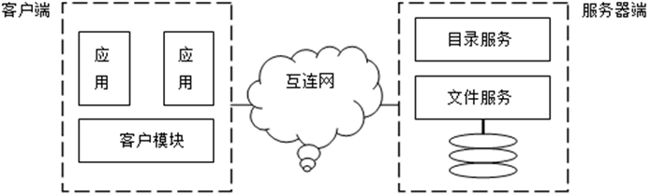
分布式文件系统抽象模型
文件系统负责组织、存储、提取、命名、共享和保护文件
分布式文件服务器一般驻留在附网存储器或存储域网中，客户的身份认证、权限、访问控制等
服务器端
文件服务
目录服务
客户端
网络与远程过程调用

Slide 5
分布式文件系统抽象模型
文件服务
Read
Write
Create
Delete
GetAttributes
setAttributes
目录服务
MkDir
RmDir
Lookup
AddName
UnName
GetName

Slide 6
文件服务
文件服务是对文件内容和属性的操作
过程名 | 操作
Read(UFID, i, n) →Data | 若1 ≤ i ≤ L，则从文件UFID的i项开始读取n项到Data
Write(UFID, i, Data) | 若1 ≤ i ≤ L+1，则从文件UFID的i项开始将Data写入文件中
Create() →UFID | 创建一个L=0的新文件
Delete(UFID) | 删除文件UFID
GetAttributes(UFID)→Attr | 返回文件UFID属性到Attr
SetAttributes(UFID, Attr) | 将文件UFID属性设置为Attr

Slide 7
目录服务
目录服务提供文件正文名到UFID之间的映射，将文件的正文名翻译成UFID。
过程名 | 操作
MkDir(Dir, Name, Attr)→UFID | 在指定目录Dir中创建一个属性为Attr的子目录Name，返回文件句柄UFID
RmDir(Dir, Name) | 从目录Dir中删除子目录Name
Lookup(Dir, Name)→UFID | 在目录Dir中查找正文名Name，返回相应的UFID
AddName(Dir, Name, UFID) | 在目录Dir中增加一个目录项，并设置属性Name和UFID
UnName(Dir, Name) | 在目录Dir中取消Name目录项
GetName(Dir, Pattern)→NameSeq | 返回Dir中与Pattern匹配的所有文件名

Slide 8
分布式文件系统设计问题
文件使用模式
大多数文件长度小于10KB，传输整个文件是可能的
大多数文件生命期短，可先将文件保存在本地，看它是否很快被撤消
普通数据文件可能要被共享
命名与名字解析
位置透明性和位置无关性
构造名字空间
名字解析

Slide 9
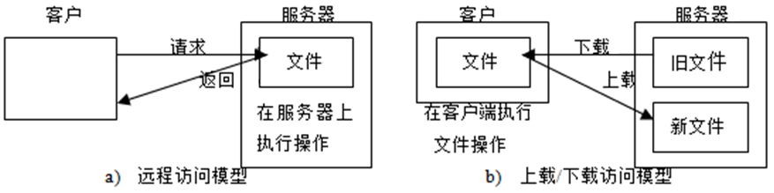
分布式文件系统设计问题
结构与接口
远程访问模型
上载/下载(Upload/Download)访问模型

Slide 10
分布式文件系统设计问题
缓存策略与一致性
客户缓存一致性：
直写(Write_Through)；
推后写(Delayed Write)；
关闭写(Write_on_Close) ；
集中控制(Centralized Control)
客户缓存一般修改算法

Slide 11
分布式文件系统设计问题
文件共享语义
UNIX语义（顺序一致性语义）：对一个单元写后读，读得写操作的结果，如果对一个单元连续执行两个写操作，接着读到的是第二次写操作的结果
会话语义：对打开的文件只能修改的客户才能看到这一修改，而共享该文件的其他客户只有当文件关闭时才能看到这一修改（广泛应用）
不修改共享文件语义：文件不可修改，只读，需要修改时，创建一个新文件，宣布原文件过时
事务语义：原子事务，一组操作要么所有修改都完成，要么都没有改动

Slide 12
分布式文件系统设计问题
断开操作与容错
有状态与无状态服务
服务器多副本
断开操作

Slide 13
分布式文件系统
分布式文件系统概述
网络文件系统
Andrew/Coda文件系统
SMB/MS-DFS文件系统

Slide 14
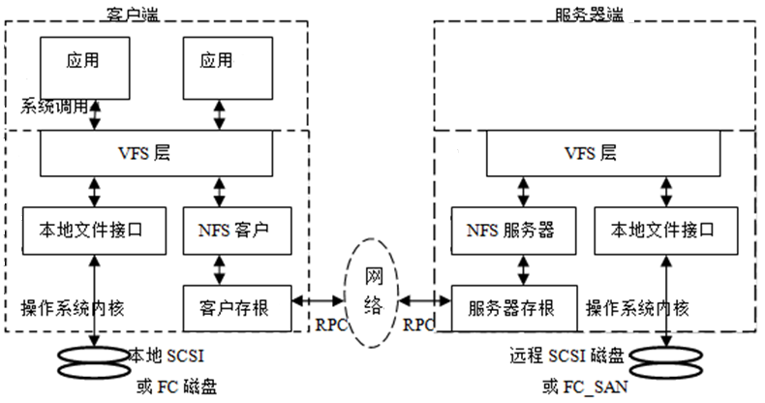
NFS结构模型
NFS系统组成

Slide 15
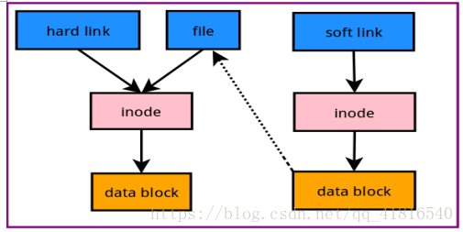
NFS结构模型
系统模型
NFS底层模型是远程文件访问模型，它为客户对远程服务器所管理的文件系统提供透明服务。NFS支持硬连接和符号连接。
为访问一个文件，客户必须先在名字服务中搜索该文件的文件名，然后得到该文件关联的文件句柄

Slide 16
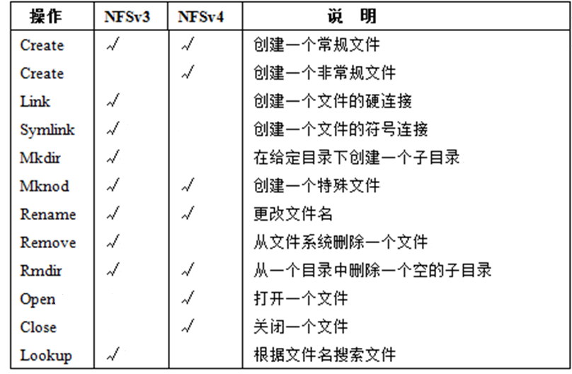

Slide 17
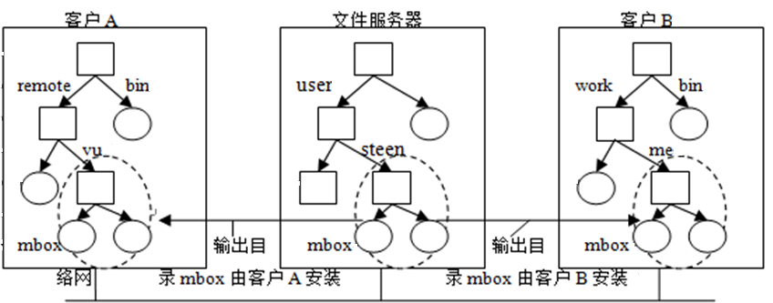
命名：名字空间
NFS客户能够在自己本地文件系统中安装（挂载）一个远程文件系统或其一部分
当服务器允许客户使用其一个目录及该目录项时，称服务器输出（export）该目录
一个文件的名字依赖于客户组织其本地名字空间的方式
一台NFS服务器自身可以安装来自其他服务器的输出目录，但不能再将这些目录输出给客户

Slide 18
命名：文件安装协议
远程文件服务器提供的一组过程，由客户调用在本地目录中选定的挂载点实现远程文件安装
过程名 | 操作
Mnt(dirpath)→fh | 增加一个安装项，dirpath指定文件服务器上一个要安装的目录，返回该目录的文件句柄fh于信息表中，服务器的安装表中增加一表项记录客户
Unmp()→mountlist | 返回一个安装项列表mountlist，该表的每个项是客户名和被安装目录的对应关系
Umnt(dirpath) | 取消dirpath指定安装项
Umntall() | 取消该客户端的所有安装项
Export()→exports | 返回一个文件服务器输出的文件系统列表exports，该列表内的文件系统是客户端已安装的

Slide 19
命名：文件属性
强制属性(Mandatory Attribute)：文件类型和长度、文件句柄的生命期限、是否支持硬链接与符号链接，是文件系统属性的最小集，必须支持
推荐属性(Recommended Attribute)：文件所有者和所在组、访问时间戳、文件系统自由空间、文件系统的文件总数、文件的可用性等
命名属性(Named Attribute)：附加属性与文件系统对象关联提供的一种机制，一个文件系统对象可有多个命名属性

Slide 20
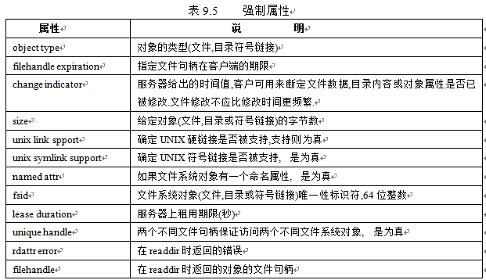

Slide 21
命名：文件句柄
持久文件句柄(Persistent file handle)：服务器为文件系统对象生命期规定的一个固定值
［文件系统标识符 | 文件i-node号 | i-node生成数］
可变（挥发）文件句柄(Volatile file handle)：挥发文件句柄对客户是不透明的，服务器在不同的时间点上可令其无效，它可能包括下面的信息。
［挥发位＝1｜服务器自举时间｜槽｜生成数］
槽(Slot)：服务器中挥发文件句柄表的索引
生成数：为挥发文件句柄表项（槽）给定的一个生成数。

Slide 22
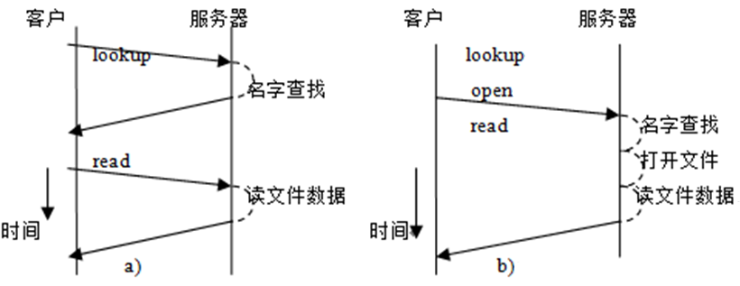
远程过程调用
常规调用vs.复合调用

Slide 23
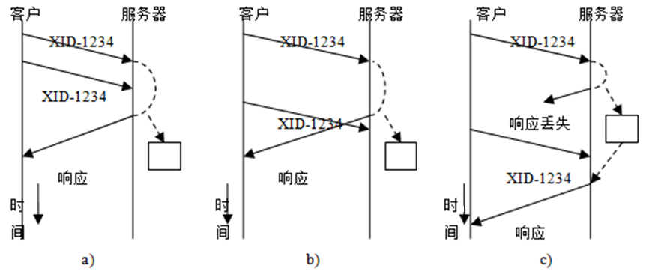
远程过程调用
RPC重传： RPC头部携带事务标识符（XID）；服务器处理请求后，将响应放入缓存
重传过早
重传过晚
响应丢失

Slide 24
远程过程调用
安全RPC
NFS建立在RPC层次之上，因此建立NFS安全通道的关键是建立安全RPC
在NFSv4之前，安全RPC仅着眼于身份验证，采用了三种身份验证方法：
引用UNIX的身份验证方法，称为系统身份验证
使用Diffie-Hellman密钥交换建立一个会话密钥，使用这种身份验证方法的NFS称为安全NFS。
使用Kerberos (v4) 协议。

Slide 25
文件共享
文件加锁
操作 | 说 明 | 操作 | 说 明
lock | 加读或写操作锁 | locku | 解除一定范围的字节上的锁
lockt | 测试是否已授予冲突锁 | renew | 更新一个指定锁的租用

Slide 26
文件共享
文件访问控制——访问操作分类
操作 | 说明 | 操作 | 说明
read_data | 读文件数据 | read_acl | 读取ACL
write_data | 将数据写入文件 | write_acl | 写ACL
append_data | 文件中追加数据 | read_attribute | 读文件基本属性
execute | 执行文件 | write_attribute | 写文件基本属性
list_directory | 列举目录内容 | read_namedattr | 读文件命名属性
add_file | 目录中增加文件 | write_namedattr | 写文件命名属性
add_subdirectory | 目录中创建子目录 | write_owner | 改变文件所有者
delete | 删除文件 | synchronize | 在服务器同步读写访问文件
delete_chird | 删除子目录或文件

Slide 27
文件共享
文件访问控制——用户和进程
用户类型 | 说 明 | 用户类型 | 说 明
owner | 文件的所有者 | interactive | 任何从交互终端访问文件的进程
group | 与文件关联的用户所在的组 | anonymous | 任何不需身份验证访问文件的用户
everyone | 任何用户和进程 | authenticated | 任何需要身份验证的用户或进程
dialup | 任何通过服务器拨号连接访问文件的进程 | batch | 任何作为批处理作业一部分访问文件的进程
network | 任何通过网络访问文件的进程 | service | 任何服务器定义的服务进程

Slide 28
客户端缓存与服务器复制
客户端缓存一致性与委派
客户端缓存一致性
缓存数据用于read操作
write操作时，在客户关闭文件时，被修改的文件必须送回服务器（会话语义）
委托（Delegation）服务器将某些责任委托给客户
读委托，客户要确保委托期间没有其他客户写该文件；
写委托，客户要确保委托期间没有其他客户读或写该文件；委托可被收回
服务器复制与迁移
对文件复制只提供最低限度的支持，只有整个文件系统可以被复制

Slide 29
分布式文件系统
分布式文件系统概述
网络文件系统
Andrew/Coda文件系统
SMB/MS-DFS文件系统

Slide 30
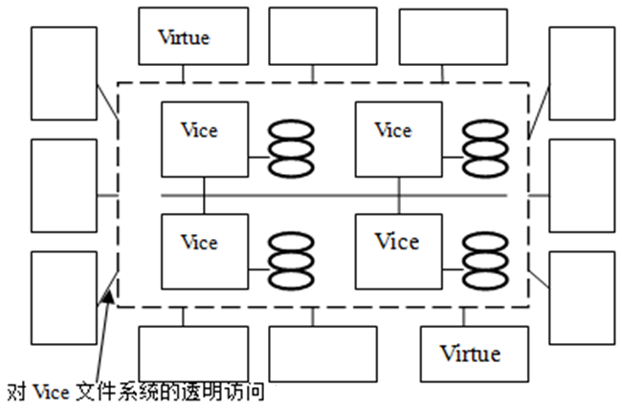
组织结构
AFS(Andrew File System)是卡内基-梅隆大学的Andrew分布式计算环境的一部分
Coda源于AFSv2，支持移动工作站、网络断开操作、缓解多副本对系统扩展的限制
Coda系统组成
Vice文件服务器，集中管理
Virtue工作站，用户和进程使用这些工作站

Slide 31
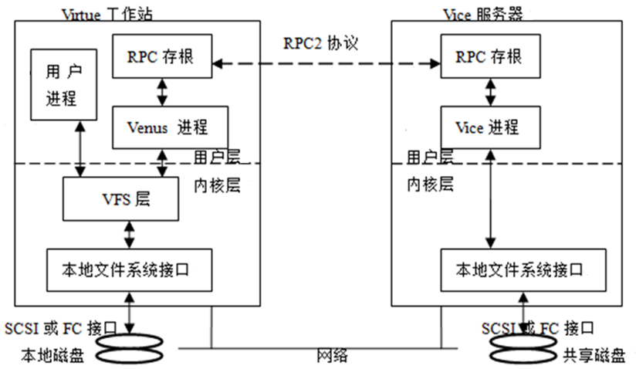
组织结构
AFS / Coda内部组织
Venus进程类似于NFS客户，负责提供Vice文件服务器所维护文件的访问机制，同时是客户端缓存管理器，支持断开操作
RPC构建在UDP之上，提供最多一次语义

Slide 32
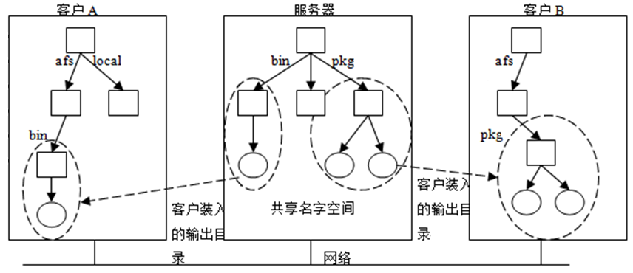
Coda文件命名
名字空间与文件共享
文件的分组单位称为卷，相当于Vice服务器维护的共享名字空间的部分子树。通常，一个卷与一个客户关联的文件集合相对应。
Venus遵循共享名字空间结构。如图，确保都已/afs子目录访问共享名字空间。这种方式向客户保证，共享文件具有相同的名字。

Slide 33
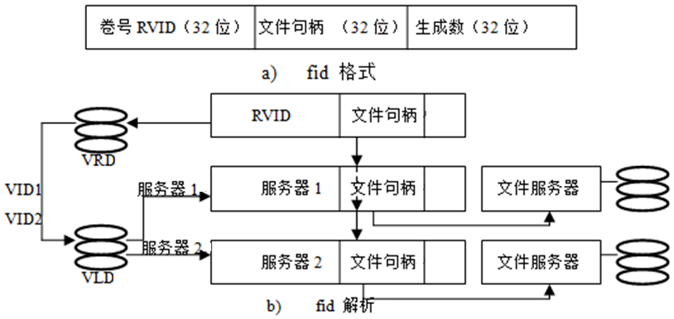
Coda文件命名
文件标识符
RVID：文件所在卷的卷号
文件句柄：标识卷内一个文件
生成数：保证文件的标识符不会重复
VRD：（Volume Replication Database）卷复制数据库
VID：卷ID
VLD：（Volume Location Database）卷位置数据库

Slide 34
远程过程调用RPC2
客户与服务器连接
客户要与服务器通信首先应建立连接，连接建立是客户通过NewBinding调用实现的：
NewBinding（Host, Portal, Subsys, Bparms, ConnHandle）
RPC2的副作用（Side Effect）
副作用是RPC2实现的一个功能，是客户和服务器之间应用特定的协议。它是一个单独的连接，当调用RPC2时，这个连接就被打开。每个RPC2调用都可能伴随一个副作用，这是远程过程调用的一种优化，提高远程过程调用的性能。
MakeRPC（ConnHandle, Reqbuffer, SDesc, Repbuffer, Patience, Enqueuereq）
并行通信
MultiRPC（HowMany, ConnHandleList, RCList, MCast, SDescList, UnpackMulti, ArgInfo, Patience）

Slide 35
文件共享语义
事务处理语义
Coda希望模拟UNIX共享语义。但是，这种共享语义与Coda系统可扩展性相矛盾。因此，Coda采用了一种折中办法，采用一种事务语义。
访问控制
Coda使用访问控制列表来确保只有被授权的进程才能访问文件。
Vice文件服务器只将目录与访问控制列表关联，而不将文件与访问控制列表关联，原因是文件的执行发生在客户端，它超越了Vice文件服务器所能管理的范围。
一旦客户下载了文件，Vice就无法分辨客户是执行文件还是只读取文件。

Slide 36
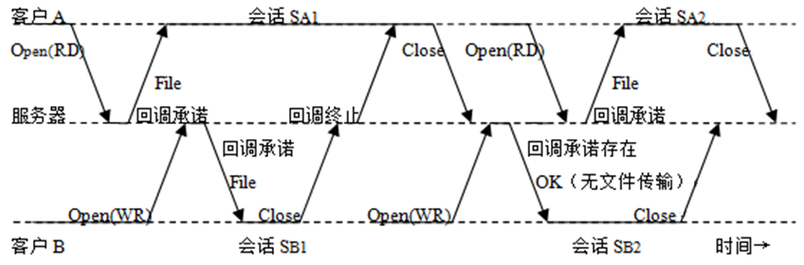
缓存与复制
客户端缓存

Slide 37
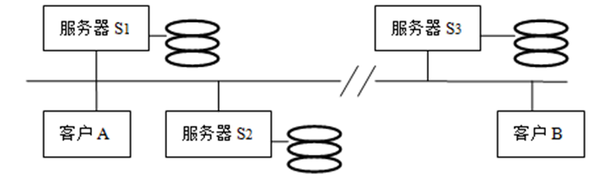
缓存与复制
服务器复制
Coda允许以文件卷为单位将文件复制到多个服务器上。拥有一份卷副本的服务器集合称为该卷的卷存储组（Volume Storage Group，VSG）
客户能访问到的（Accessible VSG），AVSG为空，该客户断开
读是从一个AVSG成员读，更新时并行传送给AVSG所有成员。
版本记录解决冲突

Slide 38
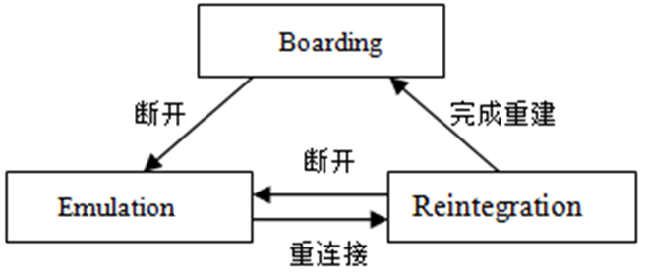
缓存与复制
断开操作
Boarding：储藏
Emulation：模拟
Reintegration：重新合成

Slide 39
分布式文件系统
分布式文件系统概述
网络文件系统
Andrew/Coda文件系统
SMB/MS-DFS文件系统

Slide 40
SMB/MS-DFS文件系统
服务器消息快（Server Message Block，SMB）是微软的一个文件共享协议
1996年更名为CIFS（Common Internet File System）
2006年引入新的版本SMB2
运行在Internet上
共享服务器资源的传输协议

Slide 41
SMB/CIFS协议特点
传输层连接
服务器名断定
服务器名解析
版本协商
安全机制
客户认证
消息验证
文件与记录加（解）锁：
互斥锁 ；批次锁；级Ⅱ锁 ；加锁终止
组合消息

Slide 42
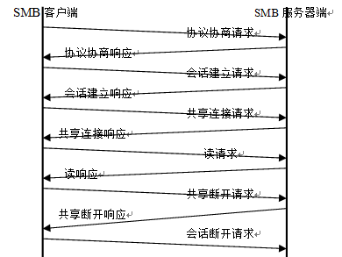
SMB消息格式
消息交换

Slide 43
SMB消息格式
消息格式
同步消息头部格式
异步消息头部格式

Slide 44
SMB2消息实例
版本协商
协商请求
协商响应
会话的建立与撤消
会话连接建立(Session-setup)
会话连接删除(Logoff)
共享(TREE)的建立与断开
共享连接(Tree-connect)
共享断开(Tree-disconnect)
对共享（Tree）的操作
读(Read)文件
文件加（解）锁(Lock)

Slide 45
分布式文件系统MS-DFS
MS-DFS名字空间
名字空间的创建
增加名字空间服务器
复制共享目标
MS-DFS名字解析
转交缓存与目标服务器排序
MS-DFS转交协议
MS-DFS转交消息

Slide 46
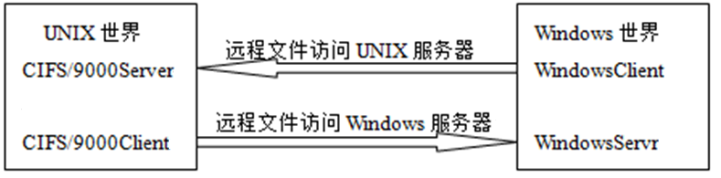
全球工作组
全球工作组
开源Samba
HP_CIFS实例

